Slide 1

Введение комплексного учебного курса
«Основы религиозных культур и светской этики»
(ОРКСЭ)

Slide 2
Введение ОРКСЭ в учебный план 4 класса
Зачем нужно духовно-нравственное воспитание и развитие ребенка?
Почему учебный курс «Основы религиозных культур и светской этики» вводится в 4 классе?
Каковы особенности учебного курса «Основы религиозных культур и светской этики» ?
Как будет организовано введение и изучение учебного курса «Основы религиозных культур и светской этики»?

Slide 3

Зачем нужно духовно-нравственное воспитание, развитие ребенка?
Духовный кризис общества
Утрата
идеалов
Переоценка традиционных духовных ценностей
Потребительская мораль
Процесс индивидуализации
Разрушение
моральных устоев
Процесс
вестернизации
(распространение западных ценностей)

Slide 4
Зачем нужно духовно-нравственное воспитание, развитие ребенка?
Кризисные явления современного общества:
Алкоголизм.
Наркомания.
Детская беспризорность.
Низкий уровень общественной морали.
Потеря традиционных семейных ценностей.
Упадок патриотического воспитания.

Slide 5
Зачем нужно духовно-нравственное воспитание, развитие ребенка?
«Что для вас самое главное в жизни?»
Любовь – 58,4%
Деньги – 48,7%
Удовольствия – 46%
Справедливость – 36,3%
Карьера – 27,5%

Slide 6
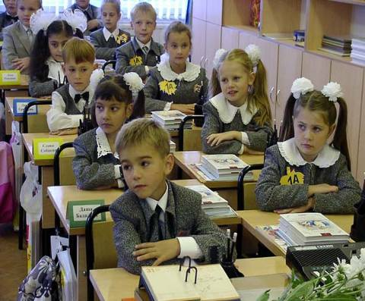
Зачем нужно духовно-нравственное воспитание, развитие ребенка?
Закон «Об образовании в Российской Федерации»
Федеральный государственный образовательный стандарт начального общего образования
Концепция духовно-нравственного воспитания и развития российских школьников

Slide 7

Ключевая роль системы общего образования в духовно-нравственном воспитании подрастающего поколения
интеллектуальная сфера
гражданская сфера
культурная сфера
духовная сфера

Slide 9
Базовые национальные ценности Российского общества
:
патриотизм;
человечество;
семья;
труд и творчество;
традиционные российские религии;
искусство и литература;
природа.

Slide 10
Зачем нужно духовно-нравственное воспитание, развитие ребенка?
Духовность - это «устремление человека к тем или иным высшим ценностям и смыслу, идеалу, стремление человека переделать себя, приблизить свою жизнь к этому идеалу и внутренне освободиться от обыденности»
толковый словарь В.И.Даля

Slide 11
Зачем нужно духовно-нравственное воспитание, развитие ребенка?
«Духовно- нравственное воспитание- это создание условий для воспитания человека, который старается жить в согласии со своей совестью».
«Безнравственный человек – значит бессовестный».
К.Д.Ушинский

Slide 12
Почему ввели учебный курс «Основы религиозных культур и светской этики» в 4 классе?
Установлены доверительные взаимоотношения между учителем начальной школы, учащимися и их родителями.
Отсутствует дополнительная умственная и эмоциональная нагрузка.
Социально-психологические особенности младших подростков.

Slide 13

Особенности ОРКСЭ
1. Модульное построение
- «Основы православной культуры»,
- «Основы исламской культуры»,
- «Основы буддийской культуры»,
- «Основы иудейской культуры»,
- «Основы мировых религиозных культур»,
- «Основы светской этики».

Slide 14

Особенности ОРКСЭ
2. Возможность выбора родителями (законными представителями)
модуля для обязательного
изучения ребенком.
Учебный курс ОРКСЭ является единой комплексной
учебно - воспитательной системой.
4. Обязательное педагогическое партнерство
учителей и родителей

Slide 15
Особенности ОРКСЭ
5. Базовые ценности каждого модуля:
  Отечество.
  Семья.
  Культурная традиция.

Slide 16
Межпредметные связи
Служит связующим звеном гуманитарного образования и воспитания школьников.
Дополняет «Окружающий мир».
Предваряет изучение предмета «История» и «Обществознание» в 5 классе.

Slide 17
Предметные результаты изучения курса:
понимание значения духовности, нравственности, морали, морально ответственного поведения в жизни человека, семьи, общества;
знание основных норм светской и религиозной морали, религиозных заповедей; понимание их значения в жизни человека, семьи, общества;
формирование первоначальных представлений об исторических и культурологических основах традиционных религий и светской этики в России;
формирование уважительного отношения к традиционным религиям и их представителям;

Slide 18
Предметные результаты изучения курса:
формирование первоначального представления об отечественной религиозно-культурной традиции как духовной основе многонационального многоконфессионального народа России;
знание, понимание и принятие личностью ценностей: Отечество, семья, религия - как основы традиционной культуры многонационального народа России;
укрепление веры в Россию, духовной преемственности поколений;
становление внутренней установки личности поступать согласно своей совести.

Slide 19
Учебный курс ОРКСЭ способствует
формированию у младшего школьника:
- мотиваций к осознанному нравственному поведению, основанному на знании и уважении культурных и религиозных традиций многонационального народа России;
- диалогу с представителями других культур и мировоззрений.

Slide 20
Курс ОРКСЭ является культурологическим
Направлен на развитие у школьников представлений о базовых ценностях человечества.
Не предусматривает обучение религии.

Slide 21
Учебно-методический комплекс издательства «Просвещение»

Slide 22





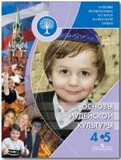


Учебно-методический комплекс издательства «Просвещение»

Slide 23
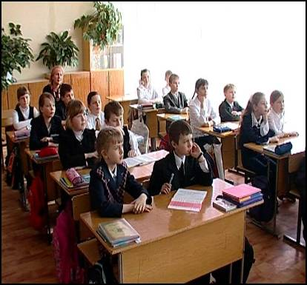
Как организовано изучение ОРКСЭ?
1. Ведет курс учитель начальных классов, истории.
2. Формы работы: коллективная, групповая, индивидуальная.
3. Проектная деятельность.
4. Безотметочная методика преподавания.

Slide 24
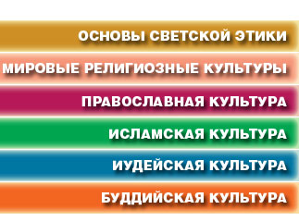
Результаты выбора родителями модуля курса ОРКСЭ
должны быть зафиксированы письменными заявлениями родителей о выборе определённого модуля для обучения своего ребёнка.

Slide 25
Уважение к минувшему – вот черта, отличающая образованность от дикости…
А.С.Пушкин

Slide 26
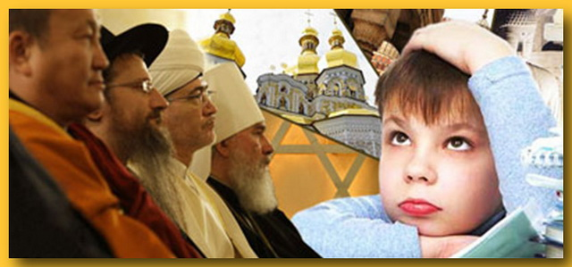
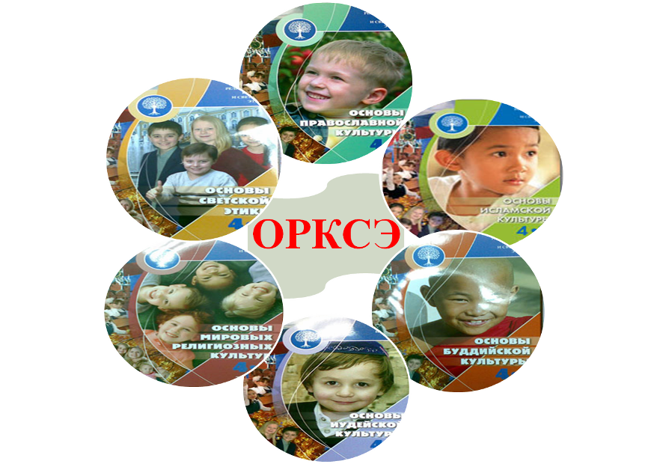
Комплексный учебный курс "Основы религиозных культур и светской этики»

Slide 27
ФГОС:
Требования к результатам освоения учащимися основной образовательной программы:
-предметным,
-метапредметным
-личностным

Slide 28
Личностные результаты:
- готовность и способность к саморазвитию и личностному самоопределению;
-сформированность системы значимых социальных и межличностных отношений;
ценностно – смысловых установок

Slide 29
Универсальные учебные действия
Личностные действия
Само
определение
Смысло
образование
Нравственно – этическая ориентация

Slide 30
Нормативно – правовая база введения курса ОРКСЭ
1. Распоряжение правительства РФ от 28.01.2012 №84-р «Об утверждении плана мероприятий по введению с 2012-2013 у.г. во всех субъектах РФ комплексного учебного курса «основы религиозных культур и светской этики».
2. Письмо Министерства образования и науки РФ от 09.02.2012 №МД – 102\03 «О введении курса ОРКСЭ с 1 сентября 2012г.»
3. Письмо Министерства образования Московской области от 10.09.2012г. № 9452-08о\07 методические рекомендации «Об обучении основам религиозных культур и светской этики в общеобразовательных учреждениях Российской федерации»

Slide 31

Модуль «Основы светской этики»: особенности содержания и технология преподавания

Slide 32
1. Особенности содержания
2. Технологии преподавания
3. Методические рекомендации

Slide 33
Преподавание курса ОРКСЭ способствует накоплению у учащихся культурологических знаний, формированию их общекультурной эрудиции. Особо значимой в современных социокультурных условиях является развивающая внепредметная, внешкольная составляющая данного курса, его нацеленность на достижение результатов воспитания, оценить которые будет возможно в будущем.

Slide 34
Методологическая основа курса «Основы светской этики»
- Культурологический подход
Аксиологический подход
- Системно – деятельностный подход
- Диалогическое взаимодействие с учащимися в процессе обучения

Slide 35
Культурологический подход
Предмет вводится в рамках культурологического подхода – ключевое слово в названии предмета «культура», а не религия и не вероучение. Носит развивающий просветительский и мировоззренческий характер.

Slide 36
Системно – деятельностный подход
Раскрывает основные психолого – педагогические закономерности
процесса развивающего образования.
Раскрывает структуру учебной деятельности учащихся с учетом общих закономерностей возрастного развития детей.
В основе познавательного развития детей должна быть положена организация учебных действий.

Slide 37
Аксиологический подход
Аксиологически направленное развитие и воспитание школьников должно рассматриваться как интегрирующий фактор всей системы образования, направленной на формирование ценностно-смысловой сферы учащихся. Специфика аксиологически направленного развития и воспитания младших школьников состоит в обеспечении интенсивного развития ценностно-смысловой сферы младшего школьника на основе расширения личного опыта ребенка по реализации ценностных установок в деятельности и общении; формирования у него представлений о гуманистических общечеловеческих ценностях, создании нравственного уклада школьной жизни.

Slide 38
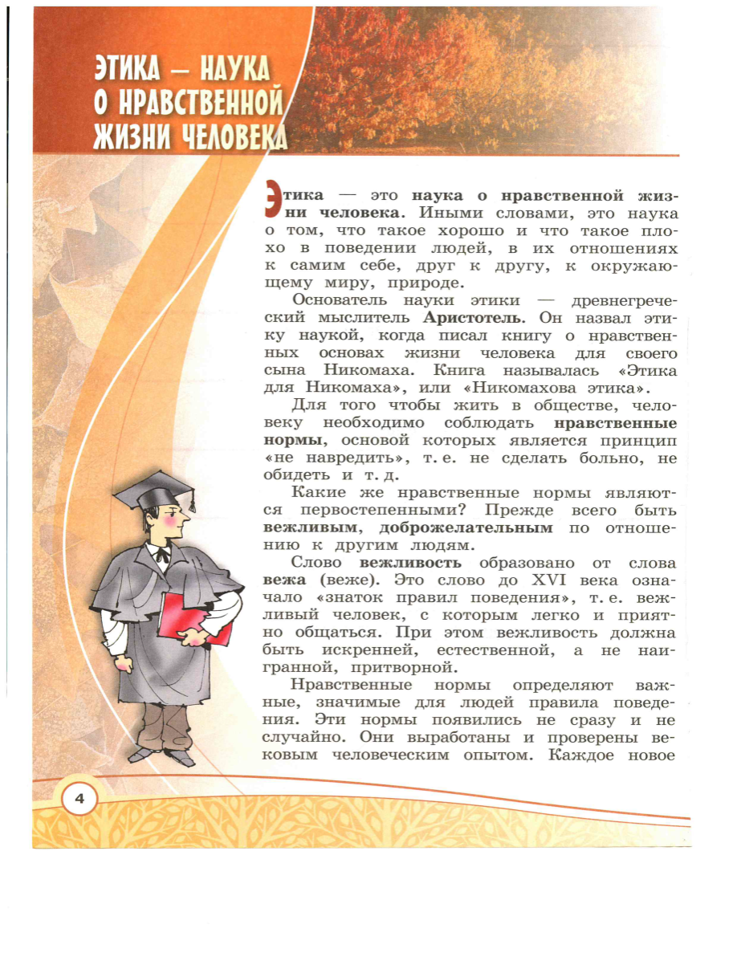
Содержание учебника А.И.Шемшуриной
Учебник содержит 34 занятия (урока).
Первое занятие посвящено понятию этики как науке о нравственной жизни человека.
Важно что на этом занятии определяются те нравственные основы, на которые учитель и дети будут опираться в течение всего изучаемого курса.

Slide 39
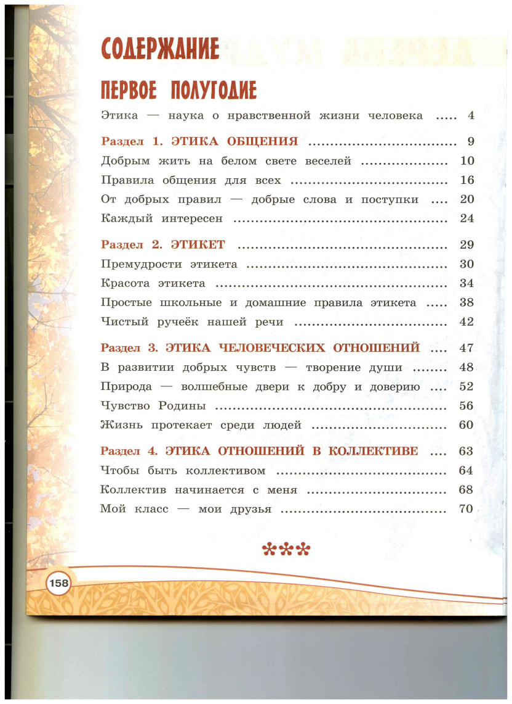
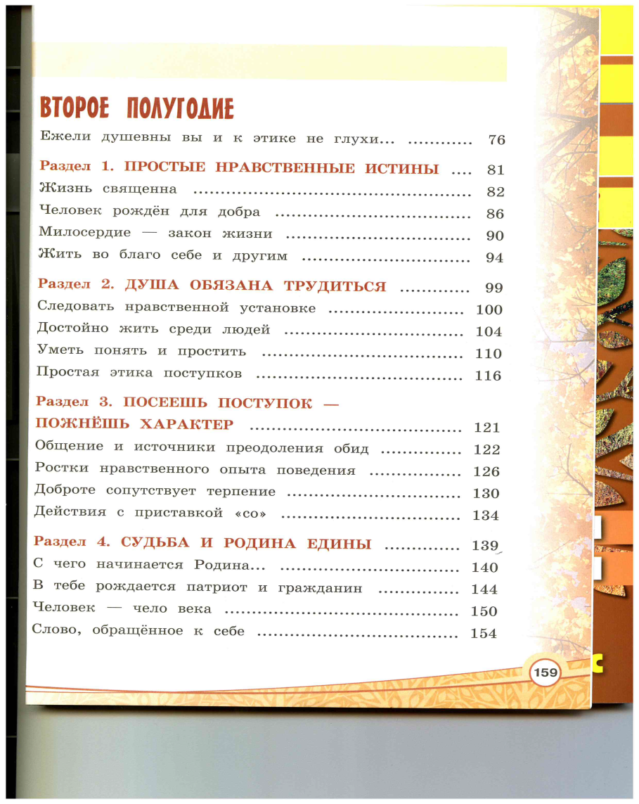
СОДЕРЖАНИЕ УЧЕБНИКА А.И.ШЕМШУРИНОЙ

Slide 40


СОДЕРЖАНИЕ УЧЕБНИКА А.И.ШЕМШУРИНОЙ
Учебник поделен на 8 разделов по 4 раздела в каждом полугодии.

Slide 41
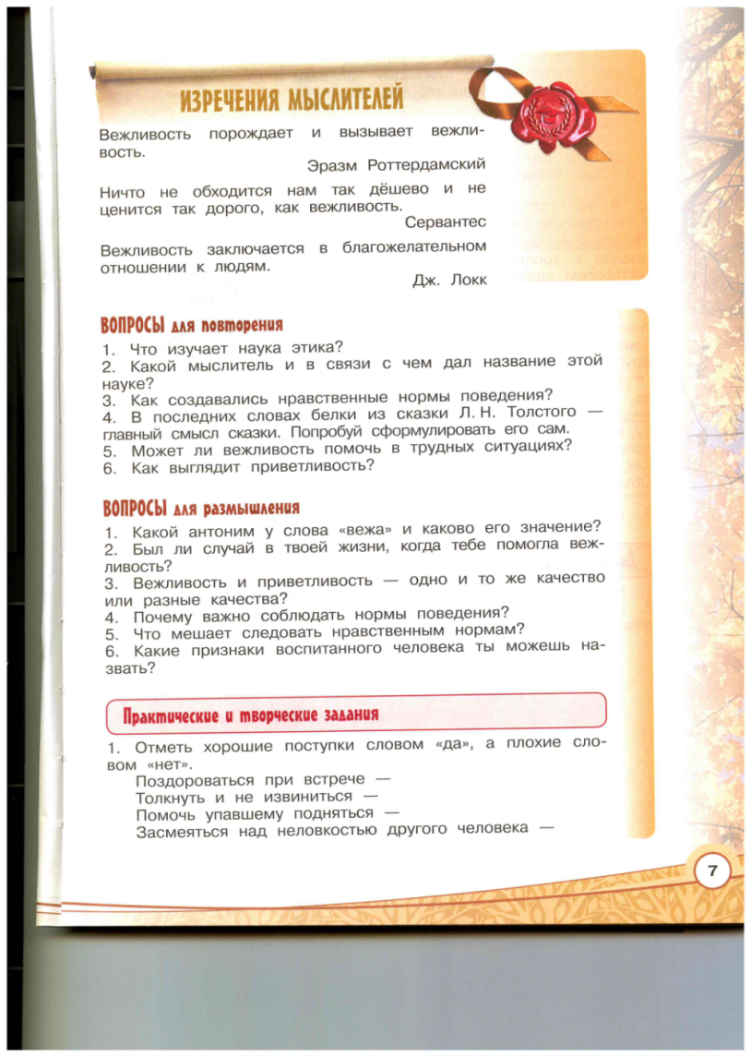
СОДЕРЖАНИЕ УЧЕБНИКА А.И.ШЕМШУРИНОЙ
Учебник содержит дополнительные
тексты к урокам, изречения мыслителей, задания творческого и практического характера, вопросы
для размышления.

Slide 42
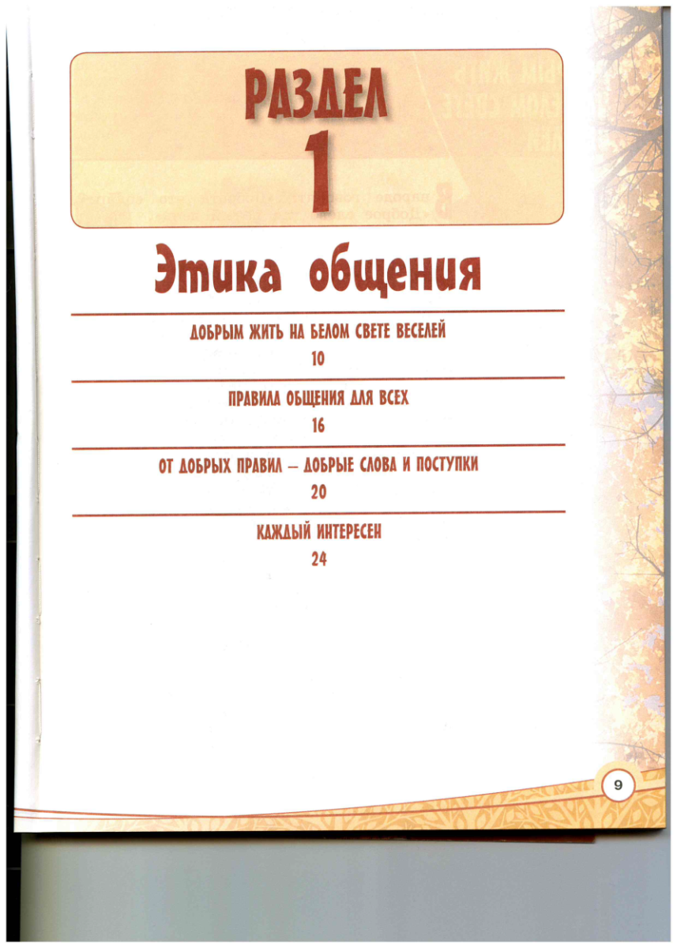
СОДЕРЖАНИЕ УЧЕБНИКА А.И.ШЕМШУРИНОЙ
О содержании разделов кратко говорится в шмуцах.

Slide 43

Методические пособия
- программа для учителя
- рабочая тетрадь
- методические рекомендации для учителя

Slide 44
Содержание рабочей программы
Пояснительная записка .
Общая характеристика учебного предмета ОРКиСЭ.
Место комплексного учебного курса в программе обучения и учебном плане.
Ценностные ориентиры содержания учебного предмета.
Планируемые результаты.
Пояснительная записка к рабочей программе «Светская этика»

Slide 45
Содержание рабочей программы
Цель и задачи модуля.
Основное содержание модуля «Светская этика».
Требования к уровню подготовки обучающихся.
Тематическое планирование учебного материала.
Учебные и учебно-методическое обеспечение.

Slide 46
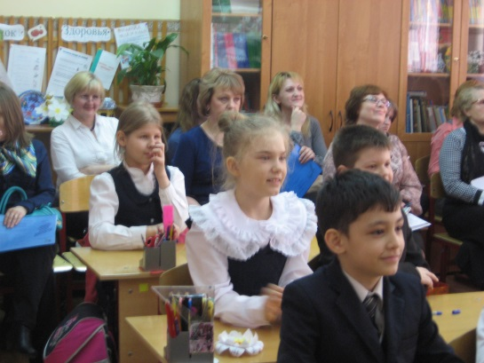
Диалогическое взаимодействие с учащимися в процессе преподавания модуля «Основы светской этики»
Технология этического диалога, разработанная А.И.Шемшуриной, позволяет выстраивать этические занятия как глубоко осмысленный и творчески продуманный сюжет. Основана на принципах диалогового взаимодействия: знания – чувства – поведение и включает следующие компоненты:
1.Завязка. Выход на проблему.
2. Активное совместное размышление
над проблемой.
3. Кульминационный момент.
4. Нравственный выбор.
5. Развязка. Открытый финал.
6. Рефлексия.

Slide 47

Данная технология позволяет выстраивать взаимоотношения с детьми на основе осмысления нравственно-этических категорий.
В процессе диалога учащиеся осуществляют нравственный выбор, открыто защищая и отстаивая собственную позицию, внутренне осмысливая происходящее на этическом занятии, совершая нравственный выбор

Slide 48
СПАСИБО ЗА
ВНИМАНИЕ

